Slide 1
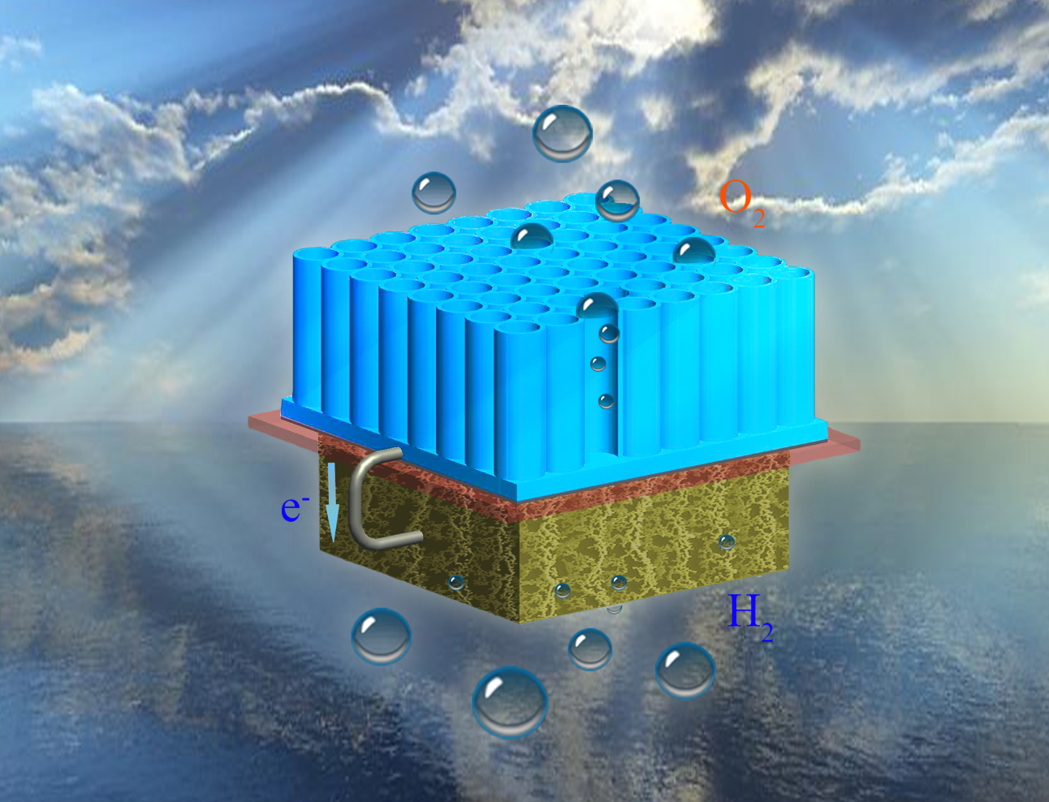
MENA 1001
Materialer, energi og nanoteknologi
Truls Norby
Kjemisk institutt/
Senter for Materialvitenskap og nanoteknologi (SMN)
Universitetet i Oslo
FERMIO
Forskningsparken
Gaustadalleen 21
N-0349 Oslo
truls.norby@kjemi.uio.no
Kursinformasjon
Kap. 1; Materialer og energi (innledning)

Slide 2
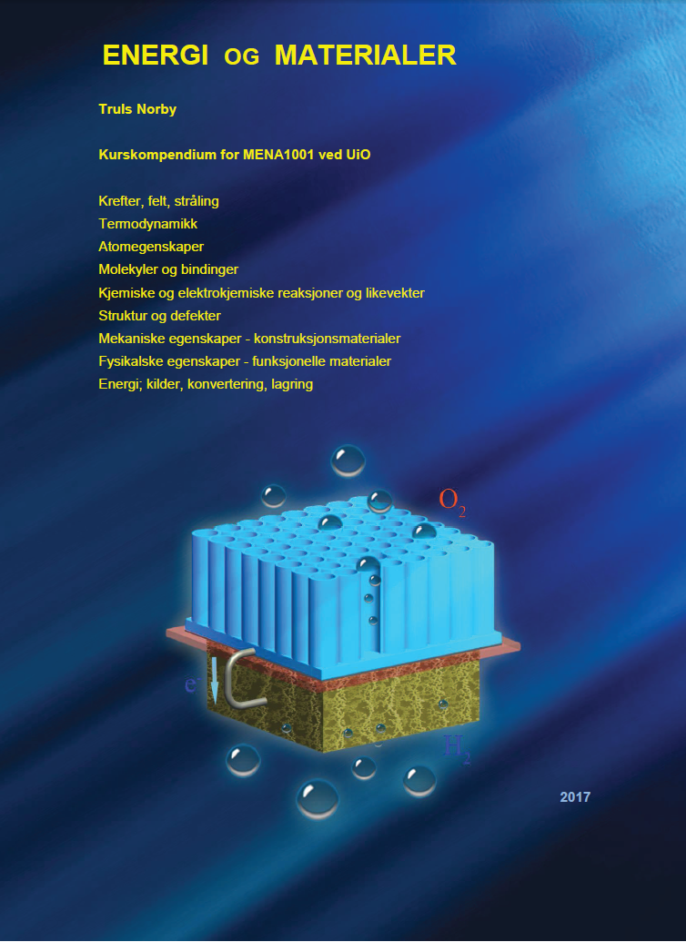
MENA 1001 – Materialer, energi og nanoteknologi
Kurs
10 studiepoeng (1/3 semester)
Pensum
Truls Norby: Energi og materialer kompendium 2017;
340 sider;
Kjøpes kun i Akademika, Blindern
Laboratorieøvelser i MENA 1001, kompendium, Deles ut.
Kursansvarlig: Truls Norby (truls.norby@kjemi.uio.no)
Evaluering
Obligatorisk midtveisevaluering (deleksamen)
Teller 10%
Skriftlig eksamen
Teller 90%

Slide 3
Kursbeskrivelse; innhold og mål
Innhold
MENA1001 er et introduksjonsemne i materialvitenskap og en obligatorisk del av bachelorprogrammet
Materialvitenskap for energi- og nanoteknologi.
Emnet gir nødvendig bakgrunn i fysikk og kjemi og har stor vekt på materialer for miljøvennlig energiteknologi og på nanoteknologi.
MENA1001 kan være et nyttig og interessant valgfritt emne i andre studieprogrammer.
Vi skal
Etablere VGS Fysikk 2 og Kjemi 2 nivå
Dekke noe av innledende KJM- og FYS-emner for å forberede videre KJM- og FYS-emner.
(Aktuell støttelitteratur er derfor pensumbøker i Fysikk 2 og Kjemi 2 og/eller innledende generelle kurs i fysikk og kjemi ved UiO)
Lære en god del grunnleggende og litt mer avansert fysikk og kjemi som danner et grunnlag for materialvitenskap
Se på mange anvendelser av materialer i bærekraftig energi- og nanoteknologi

Slide 4
Hva lærer du?
Etter å ha fullført emnet:
har du grunnleggende kunnskaper om mekanikk, elektromagnetisme, forskjellige energibegrep og termodynamikk
vet du hvordan elementær kvantemekanikk beskriver orbitaler, som gir opphav til atomenes oppbygging og egenskaper, periodesystemet, og ulike typer binding og egenskaper i molekyler og faste stoffer.
behersker du støkiometri og mengdebegrep, kjenner sammenhengen mellom kjemisk reaksjonskinetikk, likevekt og termodynamiske og elektrokjemiske størrelser, og kan beregne spontanitet, likevekter og cellepotensial.
har du oversikt over viktige klasser av strukturelle og funksjonelle materialer og en grunnleggende forståelse av hvordan sammensetning, bindinger, struktur, og defekter bestemmer deres mekaniske, optiske, elektriske, magnetiske og kjemiske egenskaper.
kjenner du prinsipper og verktøy for nanovitenskap og noen viktige materialer og bruksområder i nanoteknologi, samt relaterte hensyn til helse, miljø og sikkerhet (HMS) og etiske, juridiske og samfunnsmessige aspekter (ELSA).
har du oversikt over fossile og fornybare energikilder, konvertering, lagring og transport av energi, samt teknologi for å redusere forurensning og utslipp av klimagasser, med vekt på bruken av avanserte materialer og nanoteknologi.
er du kjent med laboratoriearbeid i fysikk, kjemi og energikonvertering og kan forberede og utføre enkle laboratorieforsøk og bruke journal som dokumentasjonsverktøy.

Slide 5
MENA 1001 – Materialer, energi og nanoteknologi Undervisning
Forelesninger
4 timer/uke; mandager 10.15-12.00 og tirsdager 14.15-16.00; Lille Fysiske Auditorium.
Truls Norby (truls.norby@kjemi.uio.no)
+ Gjesteforelesere
Kollokvier
Oppgaveløsning og prelab/postlab-øvelser.
4 timer/uke
Gr. 1 mandager 12.15-14.00 og onsdager 08.15-10.00 (obl) (FI Ø394)
Gr. 2 onsdager 14.15-16.00 og fredager 14.15-16.00 (obl) (FI Ø394)
Thomas Håbu Qureishy (thomashq@student.matnat.uio.no) ansvarlig
Karl Petter Lillerud (k.p.lillerud@kjemi.uio.no)
Laboratorieøvelser (obligatoriske), 5 timer, erstatter kollokvier i 5 av ukene
Lab 1, 4 og 5 går i FI FV 225. Lab 2 og 3 går i KI ØU 14.
Lab 1-5 går i ukene 38, 40, 43, 45, 47
Gr. 1 mandager 12.15-17.00 (Første lab i FI FV225)
Gr. 2 onsdager 14.15-19.00 (Første lab i FI FV225).
Karl Petter Lillerud (k.p.lillerud@kjemi.uio.no) ansvarlig
Thomas Håbu Qureishy (thomashq@student.matnat.uio.no)
Mads Eide Ingebrigtsen ()
NN ()
Tekniker: Oddvar Dyrlie (oddvar.dyrlie@kjemi.uio.no)
Innlevering og tilbakemeldinger via Fronter;
fronter.uio.no
Frister: 1 uke etter lab
Kjenn din veileder!

Slide 6
Lab-øvelser i MENA1001
1. Energi og varme
Termodynamikk (entalpi, entropi, varme) og lys
Termoelektriske materialer
2. Syntese
Veiing, løsninger, fellinger, m.m.
Syntese av en høytemperatur superleder YBa₂Cu₃O_{7-δ} (YBCO)
3. Titrering
Volum, titrering, m.m.
Titrering av oksygeninnhold i YBCO-prøven
Nanopartikler
4. Funksjonelle materialer
Elektriske egenskaper m.m.
Teste superledning i YBCO-prøven
5. Energikonvertering
Solcelle, elektrolysør, hydrogen, brenselcelle

Slide 7
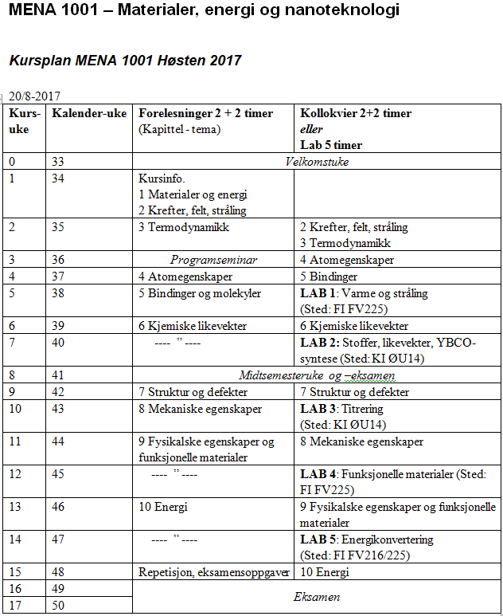

Slide 8
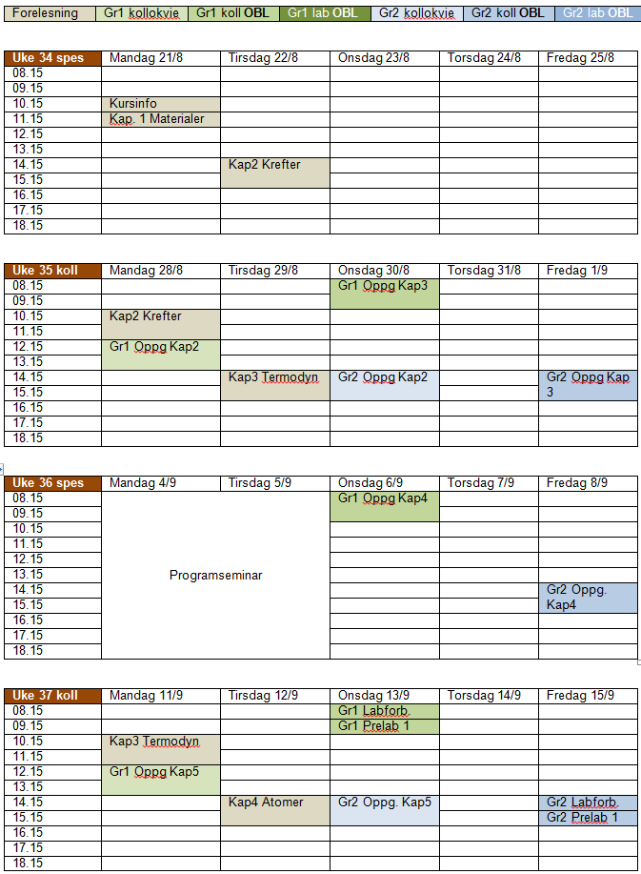
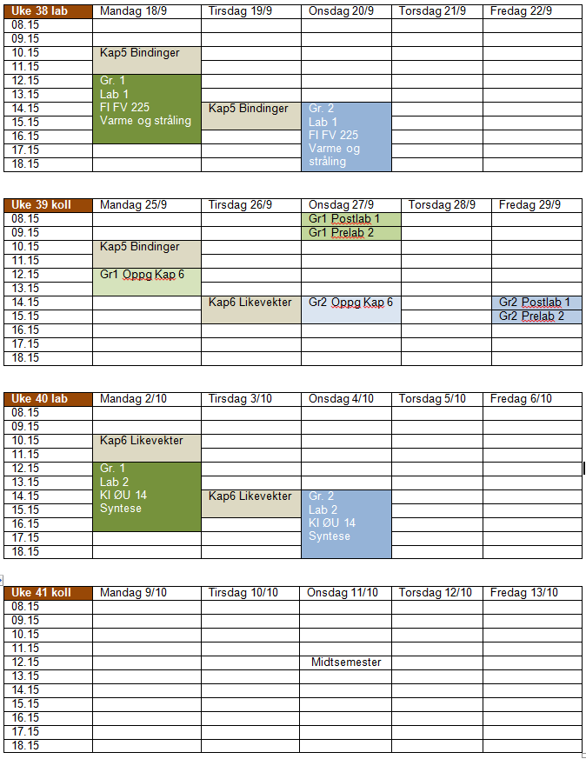
MENA1001 H2017 Timeplan – 1&2

Slide 9
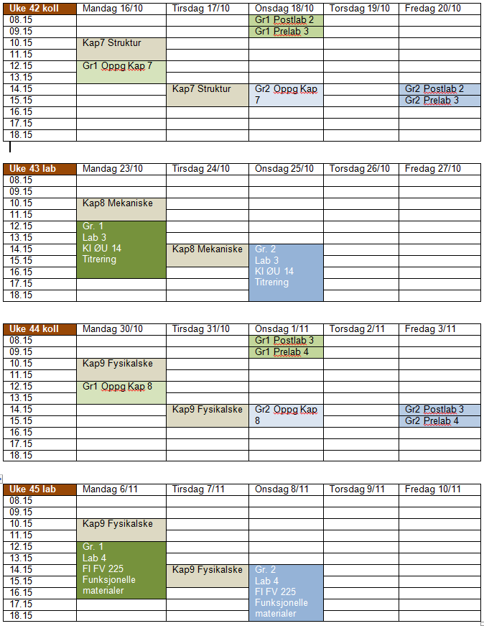
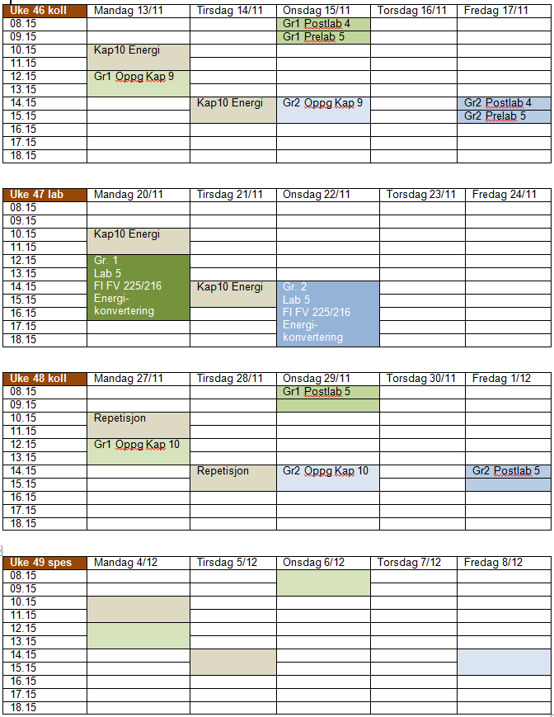
MENA1001 H2017 Timeplan – 3&4

Slide 10
Bruk web
MENA1001 kurs- og semesterside
http://www.uio.no/studier/emner/matnat/kjemi/MENA1001/
http://www.uio.no/studier/emner/matnat/kjemi/MENA1001/h17/
…eller bare google ”MENA1001” ☺
Fronter (for informasjon, kommunikasjon, innlevering av labrapporter etc.)
fronter.uio.no
https://fronter.uio.no

Slide 11
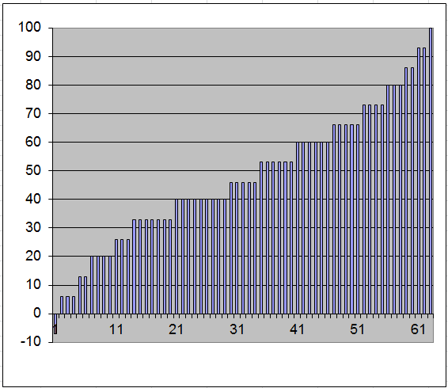
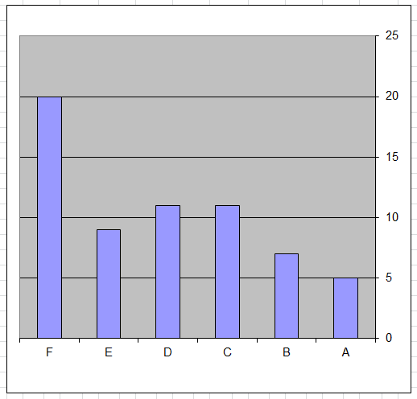
MENA 1000 2014
63 tok deleksamen
41 tok slutteksamen

Slide 12
Hva og hvordan skal vi lære?
Læreboka
Les for å forberede deg til forelesning.
Forelesninger
Jeg foreleser endel, men vi skal lære bedre ved at dere har lest, og vi deretter øver sammen.
Læreboka
Les en gang til
Ikke surfe, men pløye
Kollokviene
Kom!!! Noe er obligatorisk.
Prøv på *-oppgaver
Prøv oppgitte oppgaver
Lab
Obligatorisk
Les i labheftet, forbered deg, journal&rapport. Få hjelp! Få tilbakemeldinger!
Hverandre!?!
Belastning på et materiale fører til deformasjon, d.v.s. endringer i volum, fasong eller begge deler. Endringene forekommer i tre former: elastisk deformasjon som går tilbake når belastningen fjernes, plastisk deformasjon som forblir etter avlastning, og brudd som deler materialet i to eller flere biter. Parameterne som beskriver forholdet mellom deformasjon og belastningen, og hvilken belastning materialet tåler før deformasjonen endrer karakter, utgjør materialets mekaniske egenskaper.
Notes:
Les teksten. Fjern den.
Husker du noe? Prøv å forklare den til noen.
Les den igjen. Hva nå?

Slide 13
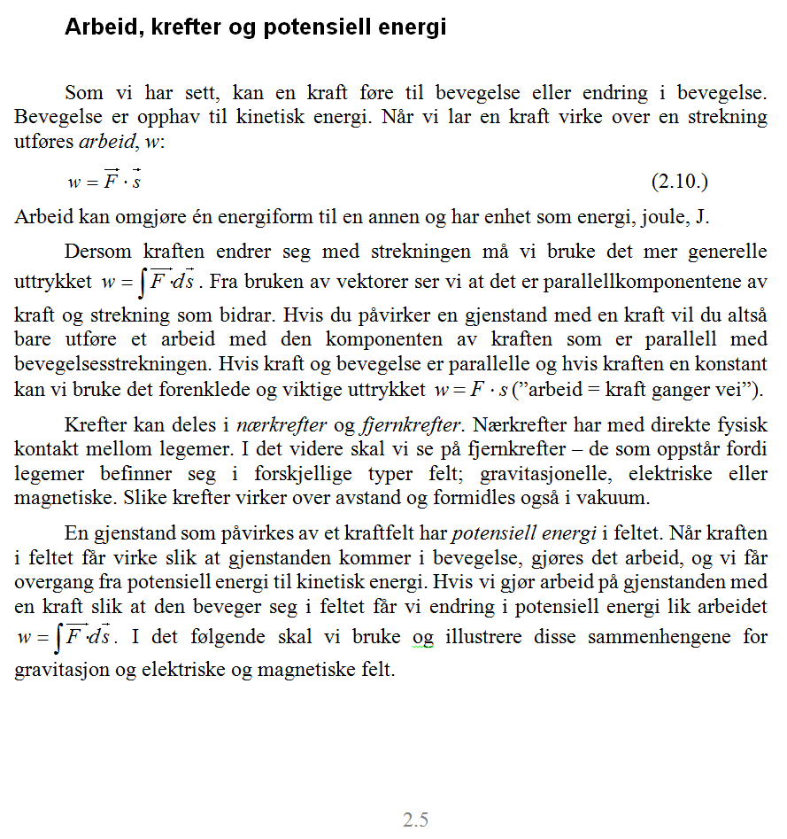
Lese…
Overskrifter
Hva handler det om?
Avsnitt
Finn ett innhold i hvert avsnitt
Markér stikkord
Hva har forfatteren prøvd å markere som viktig?
Hva skjønner jeg?
Hva skjønner jeg ikke?
Overskrift OK?

Slide 14
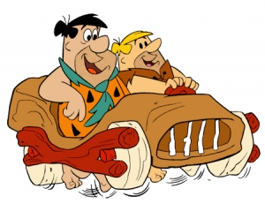
Kapittel 1

Slide 15
Hva er et materiale?
Et materiale er et fast stoff
som kan brukes til noe

Slide 16
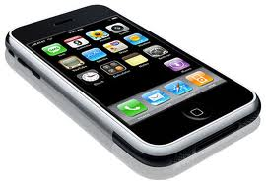
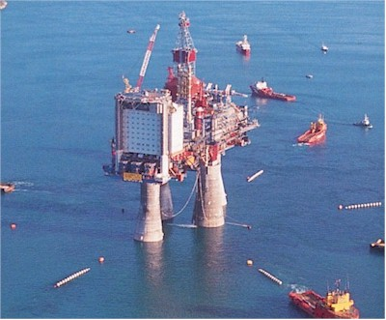
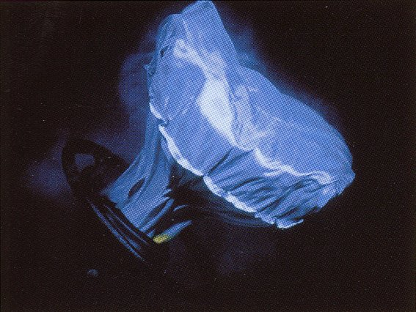
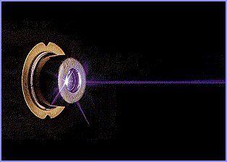
Konstruksjonsmaterialer og funksjonelle materialer
Konstruksjonsmaterialer (strukturelle materialer)
Mekaniske egenskaper
Styrke
Utseende
Funksjonelle materialer
Fysikalske egenskaper
Notes:
Skillet ikke entydig. Morgendagens konstruksjonsmaterialer vil ha funksjonelle egenskaper (og omvendt).

Slide 17
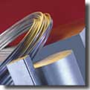
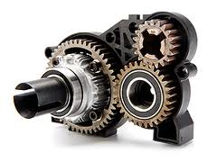
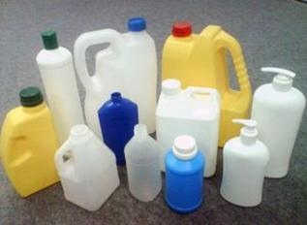
Metaller, plast, keramer
Metaller
Metalliske grunnstoffer
Legeringer
Duktile, leder varme og elektrisitet
Metallglans
Plast
Polymere organiske forbindelser
Myke
Isolerende
Keramer
Forskjellige definisjoner
Moderne versjon: Ikke-metalliske uorganiske faste forbindelser. Inkluderer glass.
Typisk harde, sprø.
Stor variasjon i sammensetninger og egenskaper

Slide 18
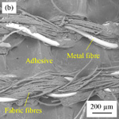
Komposittmaterialer
Komposittmaterialer består av flere faser (oftest av forskjellig klasse; metall, plast, keram);
Bedre egenskaper enn enkeltfasene
eller
Prishensyn/enklere fremstilling
Eksempler:
Fiberforsterket plast
Cermets (Ceramic+metal)
Armert betong

Slide 19
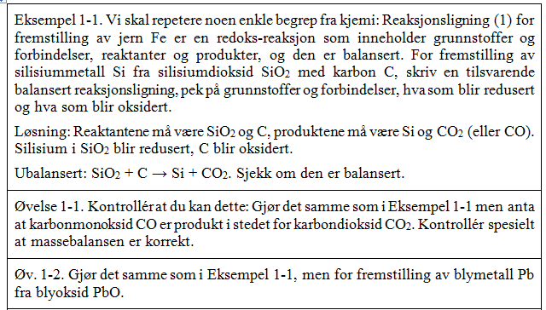
Eksempler og øvelser

Slide 20
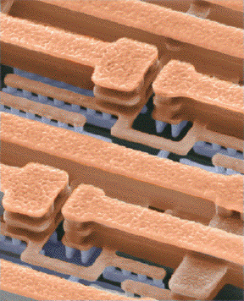
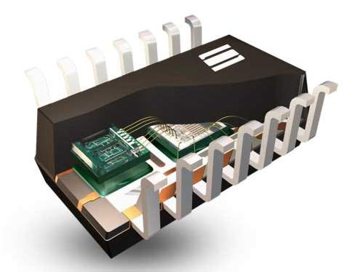
Mikroteknologi
Miniatyrisert og tettpakket teknologi
føle (sensorer)
huske (datalagre)
tenke (prosessorer)
handle (motorer og mekanikk)
skaffe energi
Solcelle
Brenselcelle
Termoelektrisk generator

Slide 21
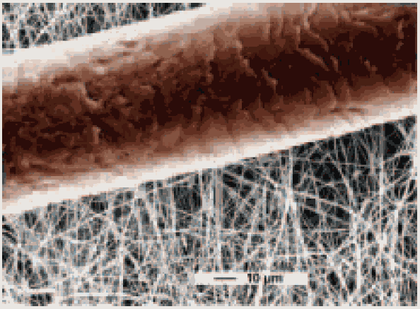
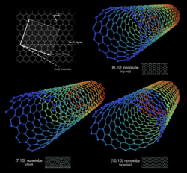
Nanoteknologi
Naturen har alltid hatt nanoskopiske strukturer
Mineralsk
Bergarter, leire, jord
Biologiske
Organismer, vev, ben, DNA…
Noen av de beste og sterkeste materialer som er kjent er naturens egne
Skjell og andre skall (kompositt av mineralske og organiske stoffer)
tre og andre plantefibre,
edderkoppens tråd, osv.
Nanoteknologi er å beherske kunstig fremstilling av og egenskaper til strukturer på nanometerskala
Nye egenskaper
Hybridisering (biologisk – uorganisk)
Miniatyrisering

Slide 22
Moderne samfunn og velferd krever energi. Hvor kommer den fra?

Slide 23
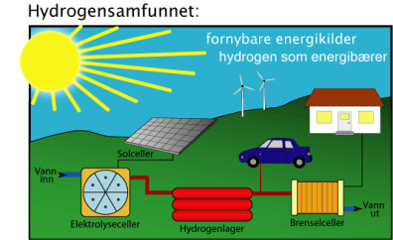
Energi (og miljø) for fremtiden
Bedre bruk av fossile energikilder
Bedre effektivitet
Mindre forurensning
CO₂-håndtering
Overgang til fornybare energikilder
Direkte solenergi
Indirekte solenergi
Vannkraft
Bølgekraft
Vindkraft
Geovarme
Tidevannskraft
Kjernekraft?
Hydrogen som energibærer?
Tidsperspektiv?

Slide 25
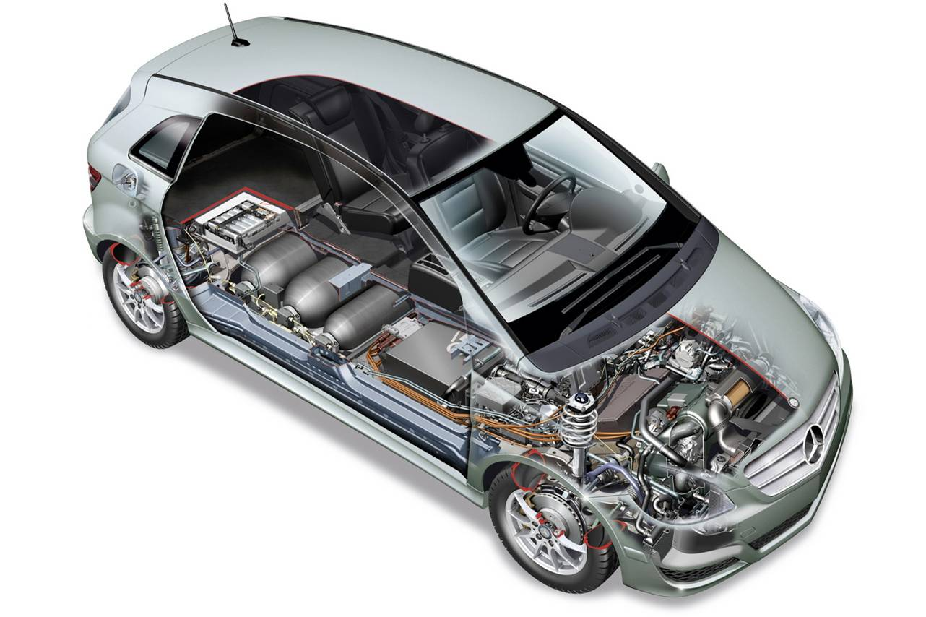
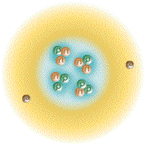
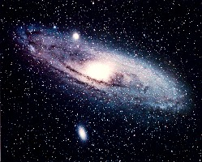
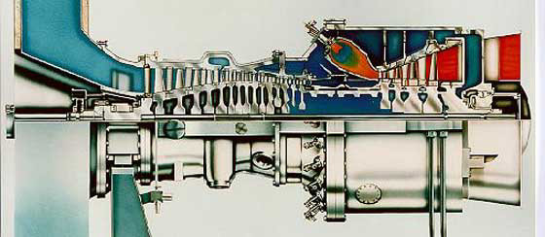
Materialer og energi
Materialer er avgjørende for ny energiteknologi
Energi er avgjørende for naturen, og for materialer
Derfor skal vi
Starte med energi
Mekanikk
Termodynamikk
Lære om materialer
Sammensetning og bindinger
Struktur og mikrostruktur
Mekaniske egenskaper - konstruksjonsmaterialer
Funksjonelle egenskaper – funksjonelle materialer
Lære om energiteknologi. Fokus på
Energikonvertering og -lagring
Ny bærekraftig teknologi
Materialaspektet
Nanoteknologi – nye muligheter
ELSA og HMS

Slide 26
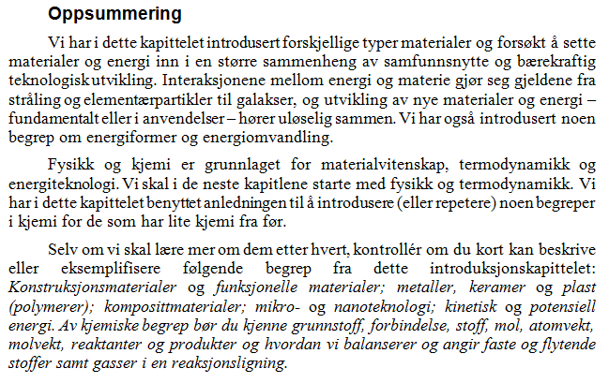
Kapitlenes oppsummering
Inneholder to deler:
Oppsummering
Kontroll
Bruk dem!

Slide 27
Oppgaver

Slide 28
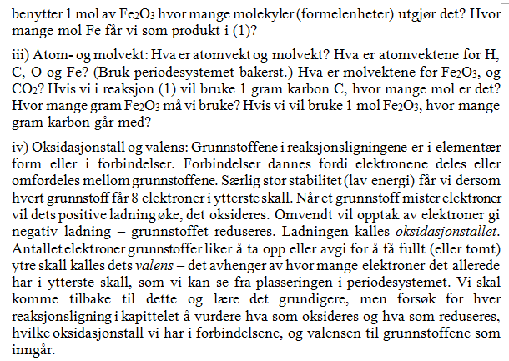

Slide 29
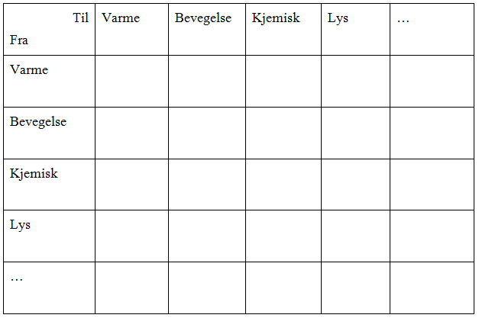
Energiformer og energiomvandling

